Slide 1
Análisis de Hipótesis
(what-if analysis)

Slide 2
Contenido
Qué es?
Cuándo usarlo?
Cómo usarlo?
Donde usarlo?
Quién debe usarlo?

Slide 3
Qué es?
Son herramientas de análisis que le permiten evaluar una o más fórmulas en un conjunto de datos, modificar esos datos y observar como los cambios afectan los resultados que se obtienen.

Slide 4
Herramientas disponibles en Excel
Escenarios: Usan conjuntos de valores de entrada y determinan posibles resultados; trabajan con múltiples variables pero aceptan solo hasta 32 valores diferentes). Un escenario puede tener un máximo de 32 valores distintos, pero puede crear tantas situaciones como desee (variables).
Tablas de datos: Usan conjuntos de valores de entrada y determinan posibles resultados. Se limita a una o dos variables (uno para la celda de entrada de fila y otro para la celda de entrada de columna), una tabla de datos puede incluir tantos valores de variables diferentes como desee.
Búsqueda de objetivos (toma un resultado y determina los posibles valores de entrada que producen ese resultado)

Slide 5
Cuándo usarlas?
Use Escenarios para tener en cuenta numerosas variables.
Use Búsqueda de objetivo para encontrar cómo obtener un resultado deseado.
Use Tabla de valores para ver los efectos de una o dos variables en una fórmula.

Slide 6
Escenarios

Slide 7
Escenarios
Un escenario es un conjunto de valores que Excel guarda y puede sustituir automáticamente en celdas de una hoja de cálculo.
Los escenarios permiten sustituir los valores de varias celdas (hasta 32) al mismo tiempo.
Es especialmente adecuado para mostrar el mejor y el peor de los casos.
Puede crear tantos escenarios como quiera y, a continuación, compararlos sin tener que cambiar manualmente todos los valores.

Slide 8
Cómo usar los escenarios?
Desde el Administrador de escenarios cree los distintos escenarios.
Para cada escenario, especifique las celdas cambiantes y los valores a utilizar.
Al cambiar entre los escenarios, la celda de resultado cambia para reflejar los distintos valores de celda cambia.

Slide 9
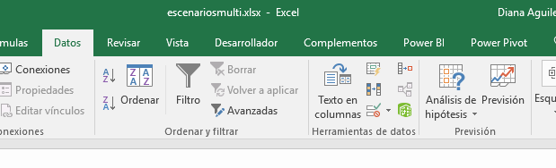
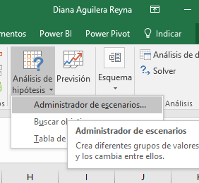
Crear un escenario
Paso 1: En la pestaña Datos (1), dentro del grupo Previsión (2), despliega el menú Análisis de hipótesis (3) y selecciona la opción Administrador de escenarios (4).
1
2
3
4

Slide 10
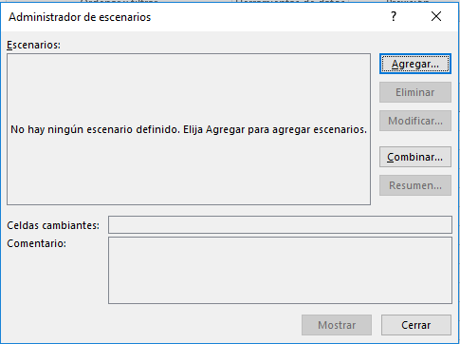
Crear un escenario
Paso 2: Se muestra el cuadro de diálogo Administrador de escenarios (1). Haz clic en el botón Agregar (2).
1
2

Slide 11
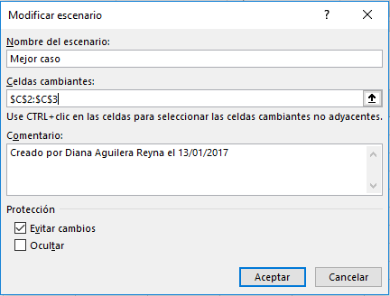
Crear un escenario
1
Paso 3: Se muestra el cuadro de diálogo Agregar escenario (1). Escribe un nombre para el escenario (2) y selecciona las celdas cuyos datos vayan a cambiar (3). Luego, haz clic en el botón Aceptar (4).
2
3
4

Slide 12
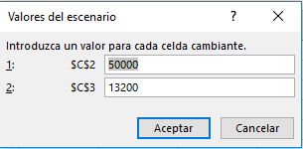
Crear un escenario
1
Paso 4: Aparecerá el cuadro de diálogo Valores del escenario (1). Debes escribir los nuevos valores para las celdas que seleccionaste en el paso anterior (2) y haz clic en el botón Aceptar (3).
2
3

Slide 13
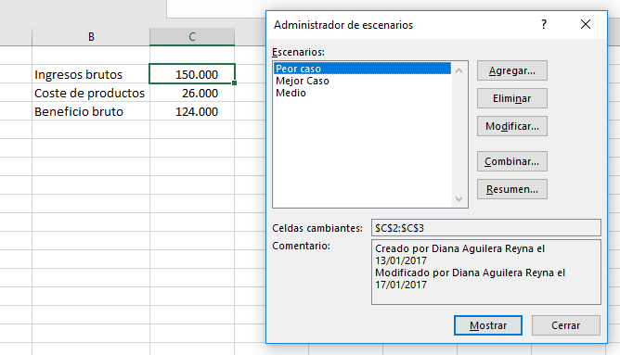
Crear un escenario
Paso 5: Una vez has creado el escenario, volverás al cuadro de diálogo Administrador de escenarios (1). Allí, haz clic en Mostrar (2) para probar los nuevos valores y ver cómo se modifica el resultado (3).
1
3
2

Slide 14
Tablas de datos

Slide 15
Tablas de datos
Una tabla de datos es un rango de celdas en el que puede cambiar valores de algunas de las celdas y plantear distintas respuestas a un problema.
Puede crear tablas de datos de una o dos variables, en función del número de variables y fórmulas que quiera probar.
Un buen ejemplo es usar la función PAGO con distintos importes de préstamo y tipos de interés para averiguar qué préstamo puede permitirse para una casa o un vehículo.

Slide 16
Tablas de datos de una variable
Use una tabla de datos de una variable si quiere ver cómo diferentes valores de una variable en una o más fórmulas cambiarán los resultados de esas fórmulas. Por ejemplo, puede usar una tabla de datos de una variable para ver cómo diferentes tipos de interés afectan al pago mensual de una hipoteca mediante la función PAGO.

Slide 17
Tabla de una variable
Paso 1: Preparamos los datos
Paso 2: Seleccionamos los valores de la tabla
Paso 3: En la pestaña Datos, dentro del grupo Previsión desplegamos el menú de Análisis de hipótesis y escogemos Tabla de datos
Paso 4: Se abre una ventana y especificamos en Celda de entrada(columna) pondremos la celda que varía (contiene la fórmula) y pulsamos Aceptar.

Slide 18
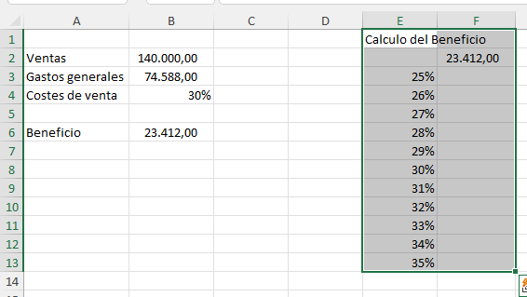
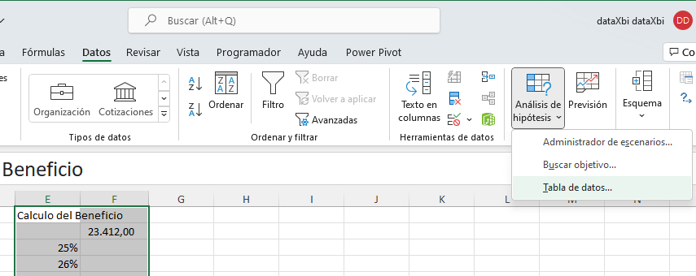

Slide 19
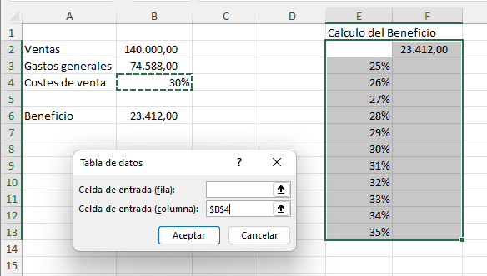
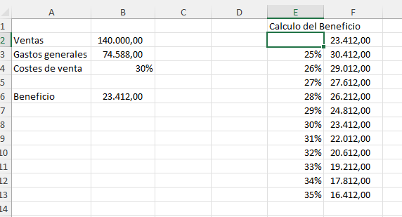

Slide 20
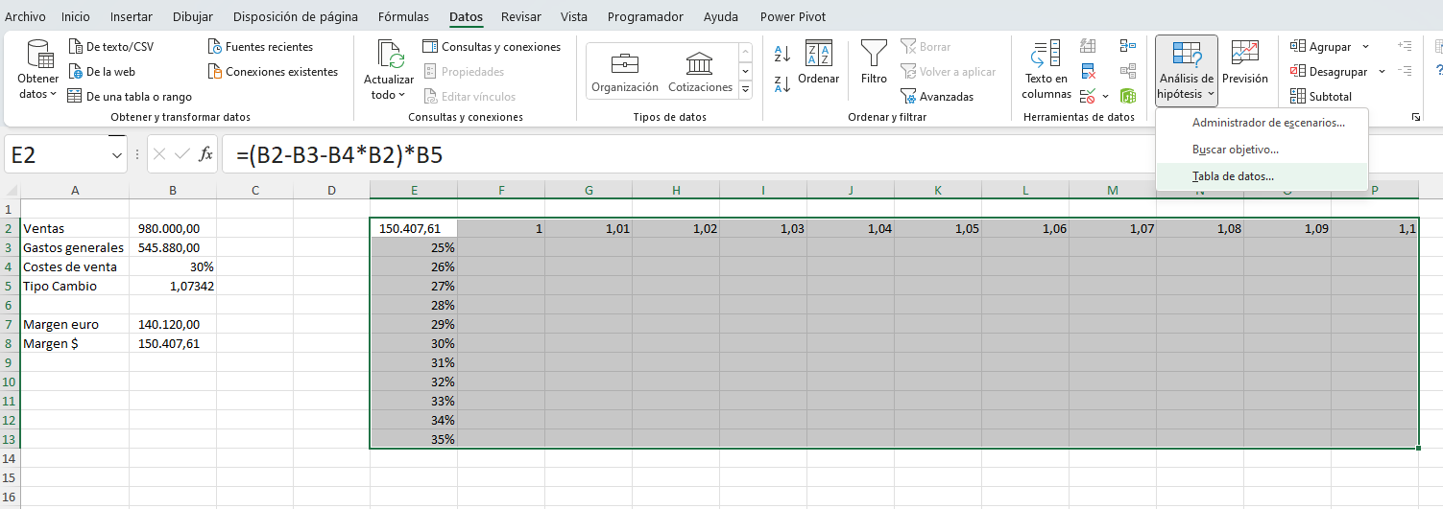
Tabla de dos variables

Slide 21
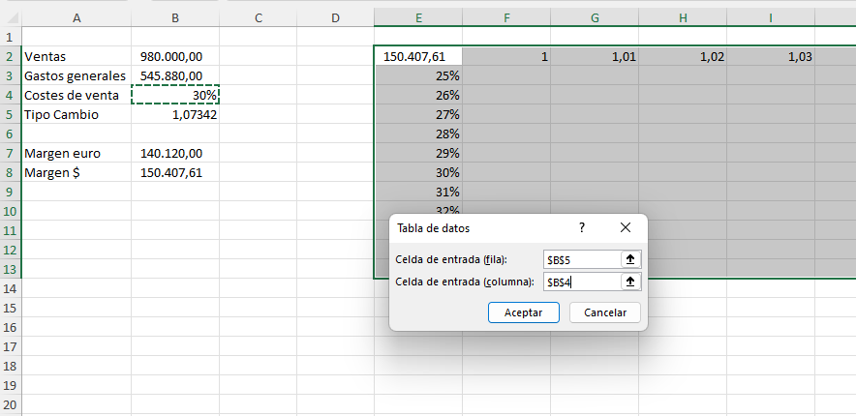
Tabla de dos variables

Slide 22
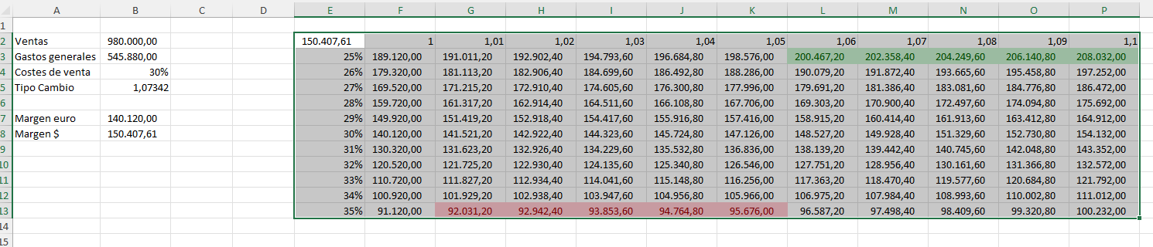
Tabla de dos variables

Slide 23
Búsqueda de objetivos

Slide 24
Paso 1: Prepara los datos
Selecciona en la pestaña Datos, dentro del grupo Previsión desplegamos el menú de Análisis de hipótesis y escogemos Buscar objetivo
En la ventana que se muestra debes rellenar los campos:
Definir la celda. Es la celda que contiene la fórmula
Con el valor. Este es el número que deseamos como resultado de la fórmula.
Para cambiar la celda. La celda que será modificada hasta tener el resultado deseado.

Slide 25
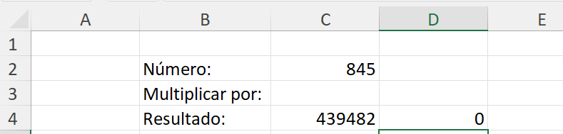
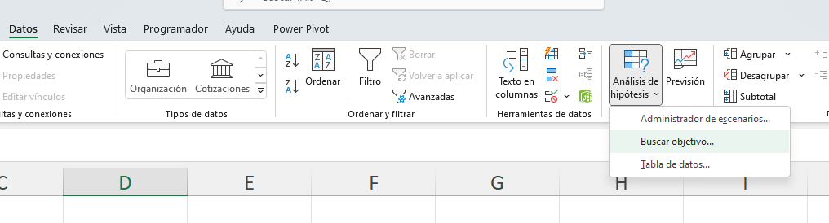

Slide 26
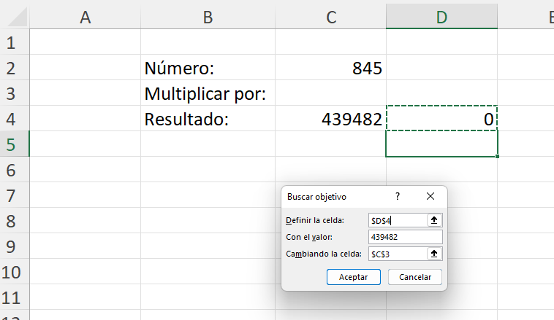
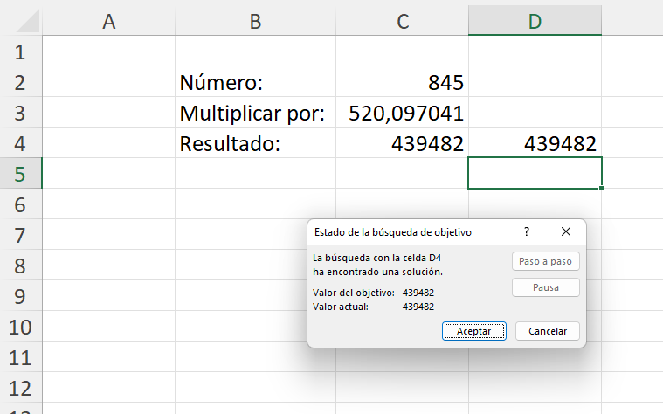

Slide 27
Buscar objetivo: Ejemplo 2
Paso 1: Selecciona la celda del resultado de la función.
Paso 2: Has clic en insertar función y selecciona la categoría Financiera.
Paso 3: Escoge la función PAGO.
Paso 4: Se muestra el cuadro de diálogo Argumentos de función. Introduce los valores deseados y las referencias a celdas en los campos requeridos. En este ejemplo, sólo estamos utilizando la tasa Nper (el número de pagos) y Va (monto del préstamo).
Paso 5: Haz clic en el botón Aceptar, el resultado aparecerá en la celda seleccionada en el Paso 1. Ten en cuenta que este no es nuestro resultado final, ya que aún no se sabe cuál será la tasa de interés del préstamo.

Slide 28
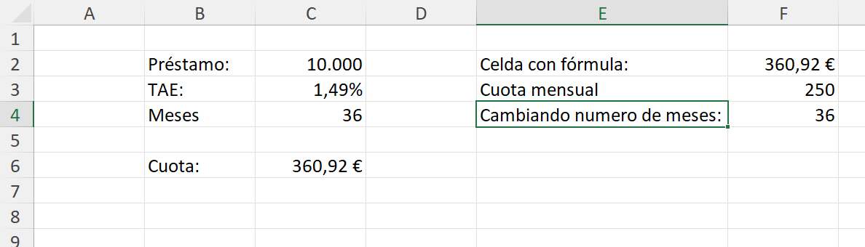

Slide 29
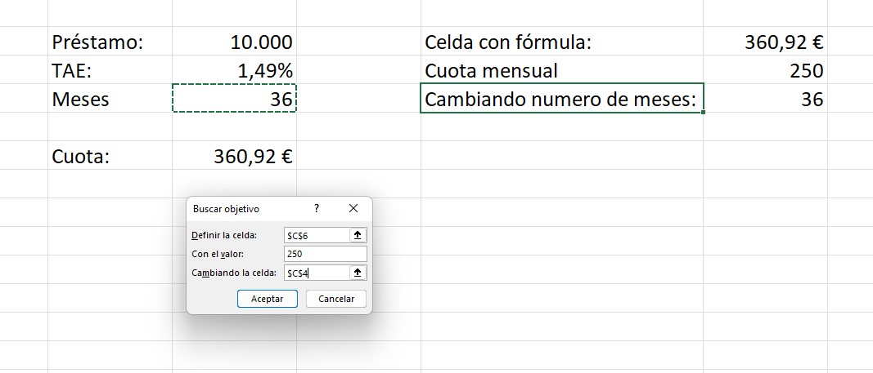

Slide 30
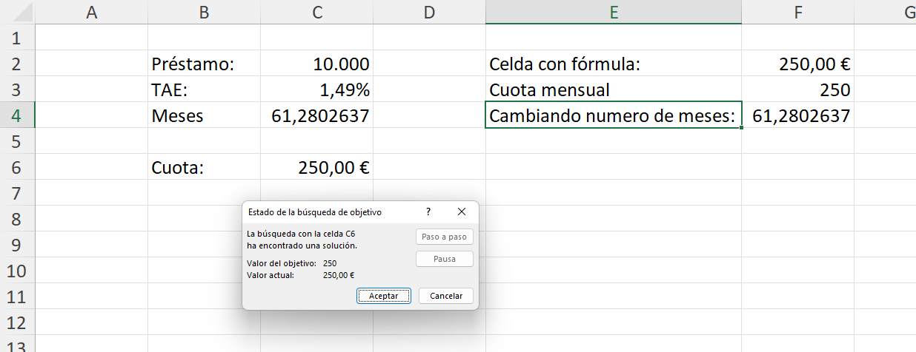

Slide 31
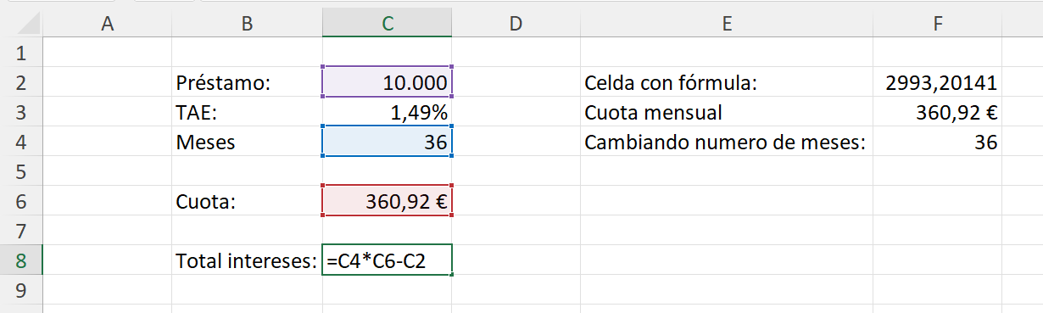
Buscar objetivo: Ejemplo 3

Slide 32
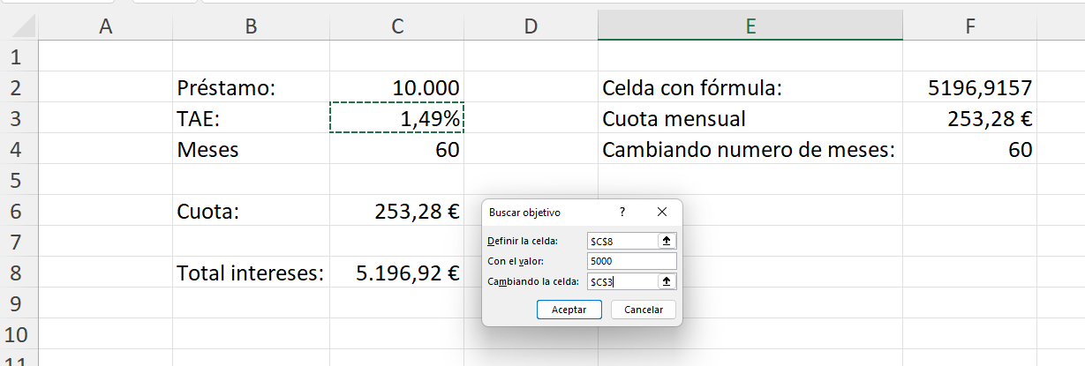

Slide 33
